Slide 1
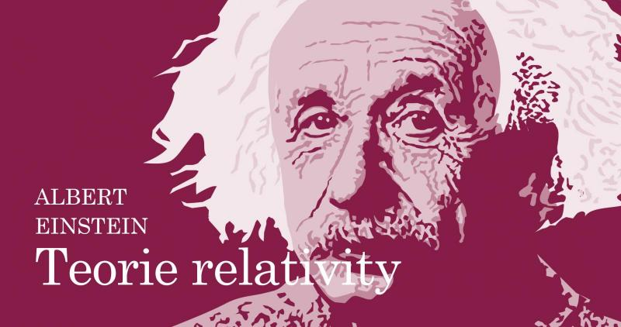
Einstein v českém vydání
Jan Novotný, 2022

Slide 2
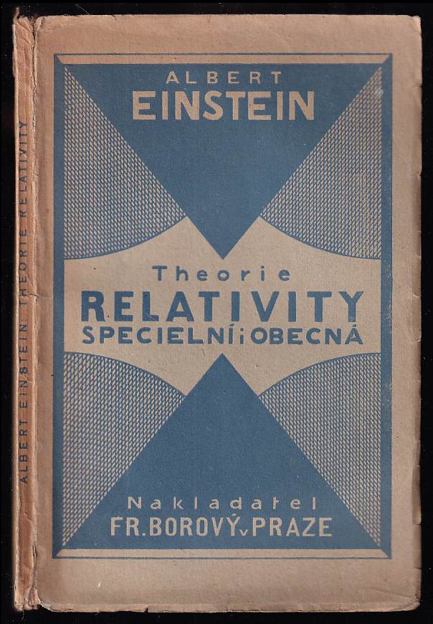
Theorie relativity speciální i obecná
Albert Einstein
František Borový | 1923
Počet stran: 103
Vydáno v: Praha

Slide 3

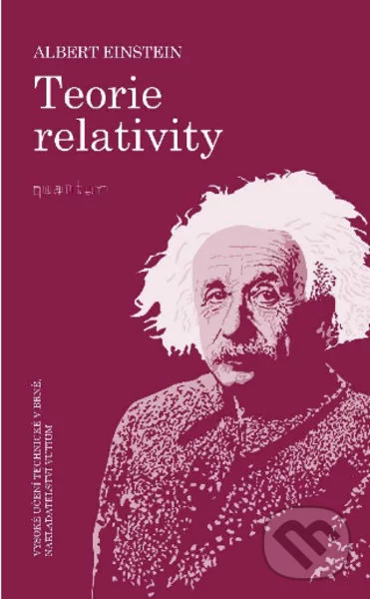
Albert Einstein: O speciální a obecné teorii relativity
VUTIUM, 2005
VUTIUM, 2022
Notes:
Kniha \"O speciální a obecné teorii relativity\" má v díle A. Einsteina zvláštní postavení jako jediná práce, v níž velký tvůrce vykládá podstatu svých teorií širokému okruhu čtenářů. Její první vydání v roce 1917 čerstvě zachytilo kulminaci Einsteinovy tvorby: speciální teorii relativity z roku 1905 a obecnou teorii relativity s klíčovým rokem 1915, kdy formuloval své rovnice gravitačního pole. Einstein se však ke knize vracel a doplňoval ji přílohami, které odrážejí jeho pohledy na pokrok relativistické fyziky. Kniha je neustále překládána a vydávána, je pozoruhodné, že český překlad vyšel již v roce 1923. Závažnost českého vydání byla zvýšena tím, že mu geniální fyzik věnoval zvláštní předmluvu. Úplné české vydání, které úvodní studií opatřil Jan Novotný, významný odborník v teorii relativity, vyšlo v edici Quantum Nakladatelství VUTIUM poprvé v roce 2005. Období po vydání této knihy v roce 2005 dalo ještě plněji za pravdu Einsteinovým myšlenkám. Rok 2015 přinesl zásadní objev, na který fyzikové čekali téměř sto let. Byly poprvé detekovány gravitační vlny, jejichž existenci předpověděl Albert Einstein v roce 1916. Proto je nové vydání rozšířeno o pojednání o gravitačních vlnách (s výstižným podtitulem \"Co Einstein do své knihy také mohl přidat, ale nepřidal\"), jehož autorem je přední odborník v této oblasti Jiří Podolský.

Slide 4



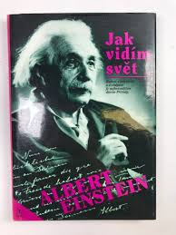
Jak vidím svět
1961 · Československý spisovatel
Jak vidím svět
1966 · Československý spisovatel
Jak vidím svět
1993 Nakladatelství Lidové noviny
Můj světový názor
1934 · Orbis

Slide 5


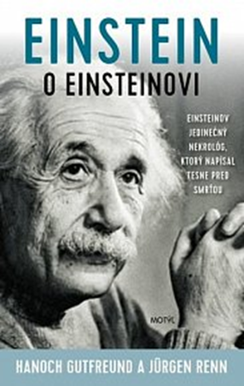
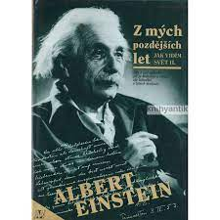
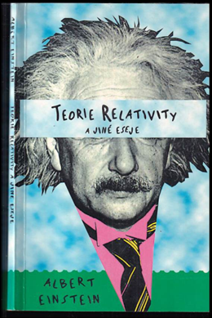
Notes:
Ve Světovém roce fyziky 2005 vyšla u nás řada publikací s populárně fyzikální tematikou. Vysoké učení technické v Brně, nakladatelství VUTIUM se rozhodlo přispět titulem, jehož autorem je osoba nejpovolanější – A. Einstein. Jako třetí svazek edice Quantum vyšel reprint českého vydání knihy Teorie relativity, speciální i obecná. Lehce srozumitelný výklad se zvláštní předmluvou autora k českému vydání. Nakladatel Fr. Borový v Praze, 1923. Publikace je doplněna zasvěcenou studií prof. Jana Novotného Einstein po sto letech a též jeho informacemi o einsteinovské literatuře Co číst o Einsteinovi. Před einsteinovým textem z roku 1923 je zařazena ediční poznámka prof. Milana Jelínka, ve které je objasněn zvolený pravopis a gramatika současného vydání. Protože se Einstein k populárnímu výkladu teorie relativity vracel, jsou připojeny i Dodatky z pozdějších let v překladu prof. Novotného. Publikace obsahuje také jmenný rejstřík. Prof. Novotný ve své studii Einstein po sto letech poutavě popisuje „Zázračný rok 1905“, ve kterém Einstein publikoval základní práce – o fotoelektrickém jevu, o Brownově pohybu a o speciální teorii relativity. Všímá si vlivu či podílu ostatních vědců té doby zejména na vytváření teorie relativity, vysvětluje Einsteinovu cestu k obecné teorii relativity, připomíná Einsteinovu spolupráci s indickým fyzikem S. Bosem (Boseho-Einsteinova statistika, B-E kondenzát). Stranou zájmu nezůstává ani Einsteinův vztah ke koncepčním otázkám kvantové teorie – stručně je rozebrána historie „EPR paradoxu“. Do nových souvislostí je uvedena i Einsteinova snaha z druhé poloviny jeho života – snaha o vytvoření teorie, která by sjednotila teorii gravitačního a elektromagnetického působení. Poslední část studie hovoří o Einsteinovi jako o člověku se zájmem o filosofii a jako o osobnosti veřejného života.

Slide 6

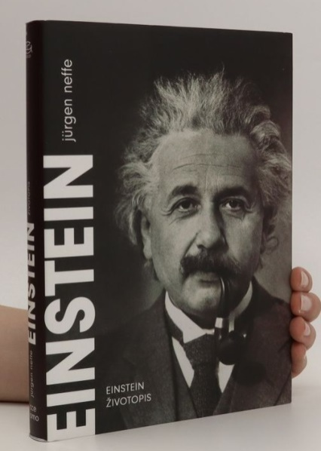
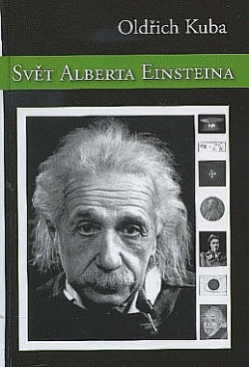
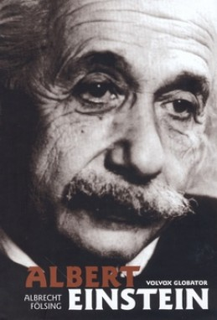

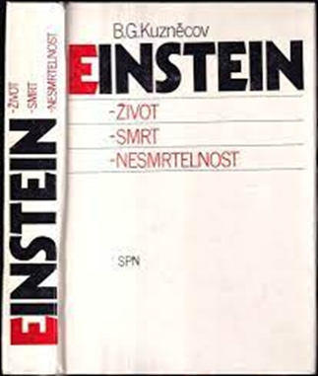

Einstein: Člověk, genius a teorie relativity
Walter Isaacson
Universum 2019
Albert Einstein
Albrecht Fölsing
Volvox Globator 2001
Einstein: Životopis
Jürgen Neffe
Argo 2006
Svět A.Einsteina Životopis
Oldřich Kuba

Slide 7
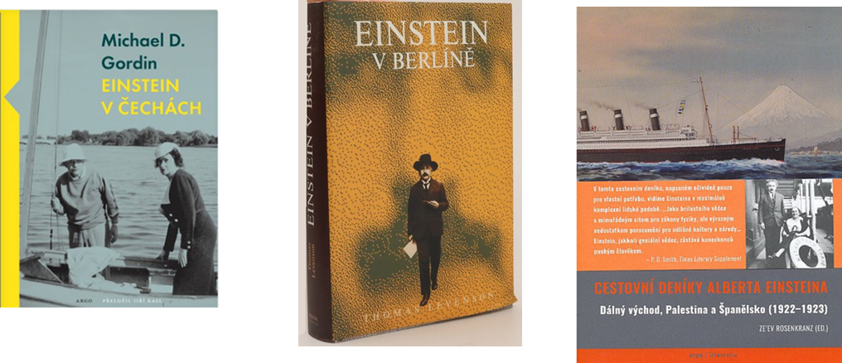
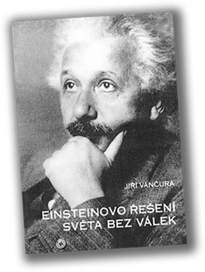
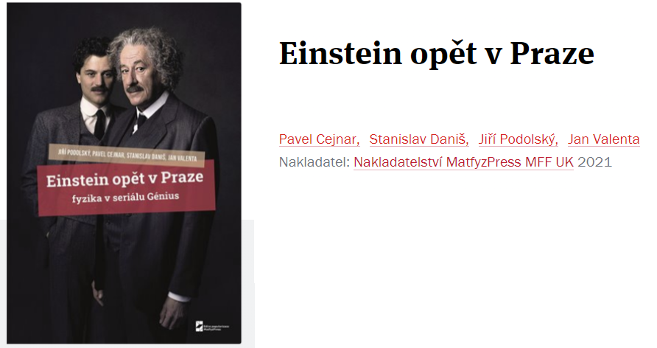
LISTY
6_ 2019
Einstein v Čechách
Michael D. Gordin
Argo 2022

Slide 8




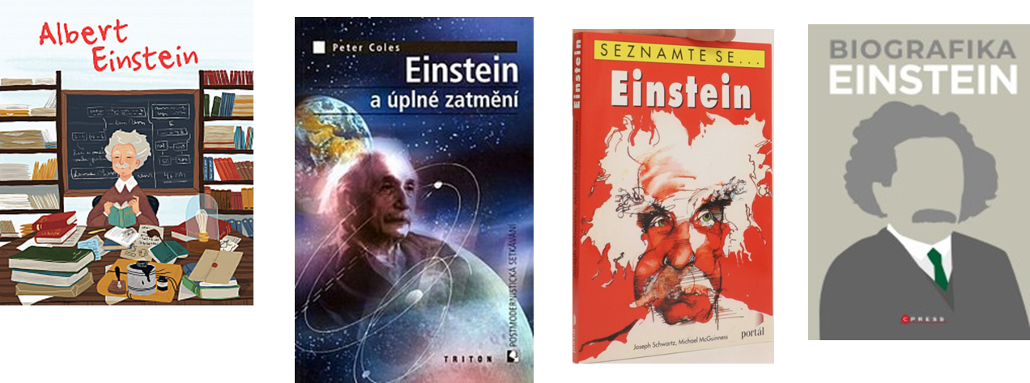

Notes:
Vančura se zabývá otázkou, proč se Einsteinovo řešení nemohlo uskutečnit v desetiletích studené války, a obhajuje názor, že je nutné vrátit se k němu po rozpadu bilaterálního světa a poté, co se vytratila euforická představa, že základní, osudové otázky světa byly již vyřešeny.

Slide 9
OBSAH
Průvodce knihami o Albertu Einsteinovi
https://www.biblio.com/albert-einstein/author/4878

